Slide 1

Matlab求微分方程解析解和数值解
应用数学学院
李胜坤

Slide 2
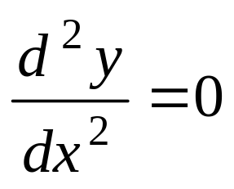
微分方程的解析解
求微分方程（组）的解析解命令:
dsolve('方程1', '方程2',…,'方程n', '初始条件', '自变量')
记号: 在表达微分方程时，用字母D表示求微分，D2、D3等表示求高阶微分.任何D后所跟的字母为因变量，自变量可以指定或由系统规则选定为缺省t .
例如，微分方程
应表达为D2y=0.

Slide 3
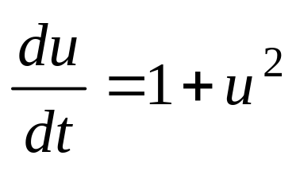
例
解
>>y=dsolve('D2y=0','x')
>>y=C1*x+C2
例1 求
的通解.
解 输入命令：>>u=dsolve('Du=1+u^2','t')
结 果：>>u = tan(C3 + t)
i
-i

Slide 4
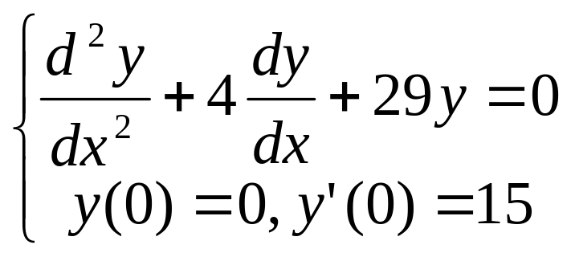
例2 求微分方程的特解.
解 输入命令:
>>y=dsolve('D2y+4*Dy+29*y=0','y(0)=0,Dy(0)=15','x')
>>y=3*exp(-2*x)*sin(5*x)
结 果 为 : y =3e^{-2x}sin(5x)

Slide 5
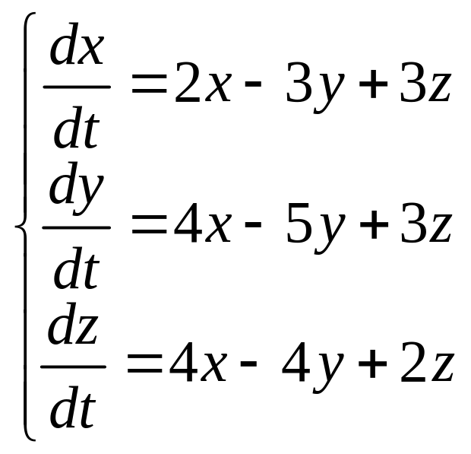
例3 求微分方程组的通解.
解 输入命令 ：
[x,y,z]=dsolve('Dx=2*x-3*y+3*z','Dy=4*x-5*y+3*z','Dz=4*x-4*y+2*z', 't')；
结 果 为：x =exp(-t)*(C1 + C3*exp(3*t))
y =exp(-2*t)*(C2 + C1*exp(t) + C3*exp(4*t))
z =exp(-2*t)*(C2 + C3*exp(4*t))

Slide 6
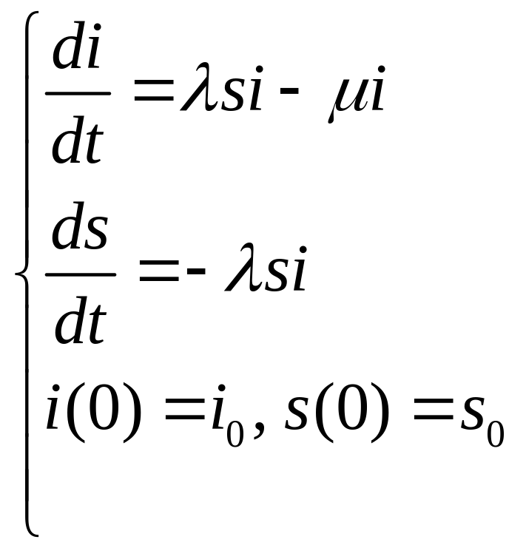
如果求不出微分方程的解析解，只能求数值解，
比如传染病的SIR模型就求不出解析解。
SIR模型：

Slide 7
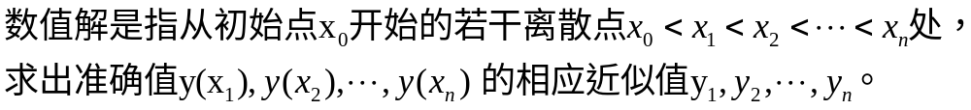
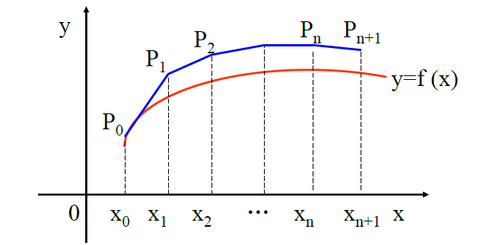
微分方程的数值解
（一）常微分方程数值解的定义
在生产和科研中所处理的微分方程往往很复杂且大多得不出解析解。因此，研究常微分方程的数值解法是十分必要的。

Slide 8
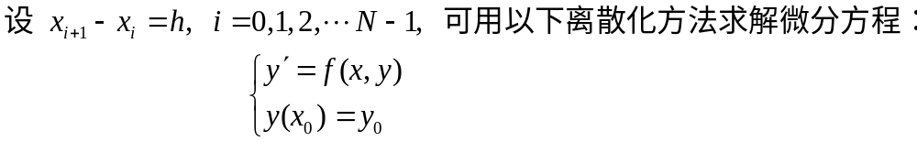

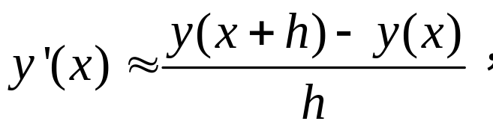
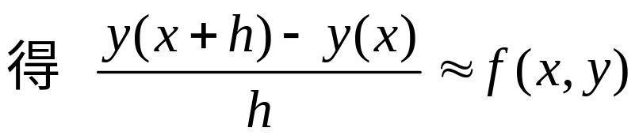

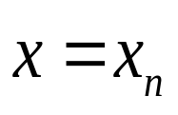

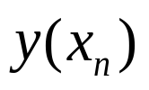
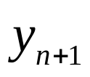

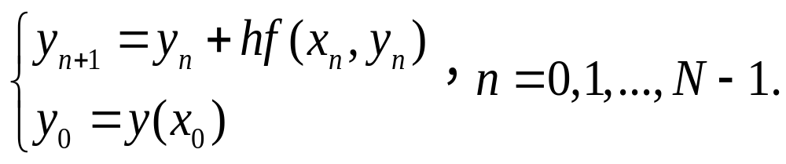
（二）建立数值解法的一些途径
1、用差商代替导数
若步长 较小，则有
向前差商
即
取
得
再以 代替 ， 代替 得到欧拉公式

Slide 9
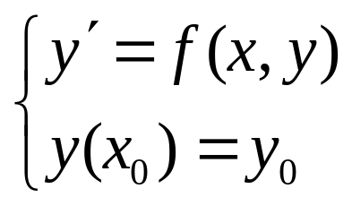
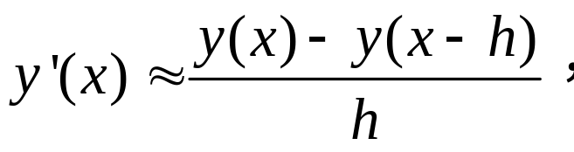
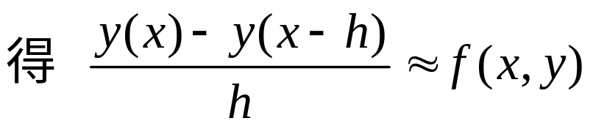

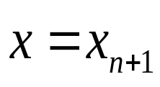
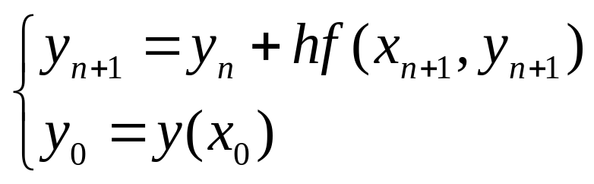
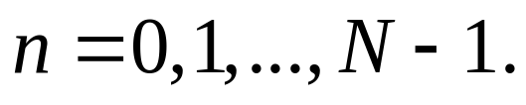
向后欧拉公式
若步长 较小，则有
向后差商
即
取
得
再以 代替 ， 代替 得到向后欧拉公式

Slide 10


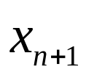
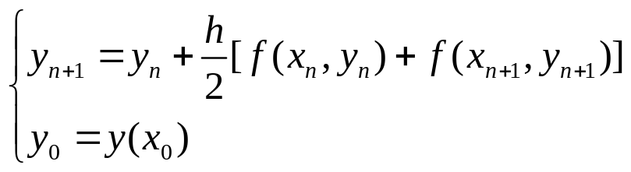
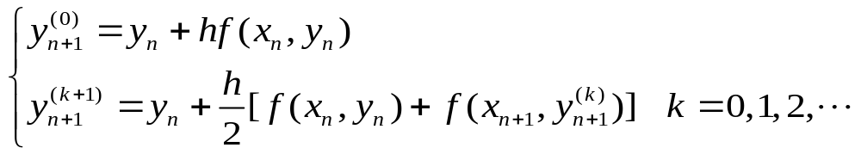
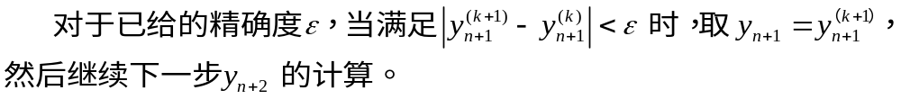
2、使用数值积分
对方程 两边从 到 积分,并利用梯形求积公式,有：
故有公式：
梯形法
实际应用时，与欧拉公式结合使用：
在上式中，如果只迭代一步，即k=0，则称为改进的欧拉法。

Slide 11
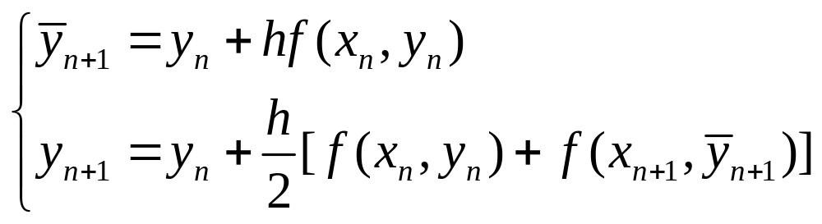
改进的Euler公式
预估
校正

Slide 12
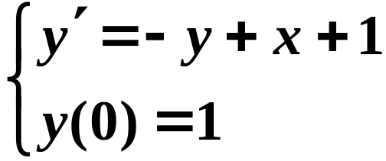
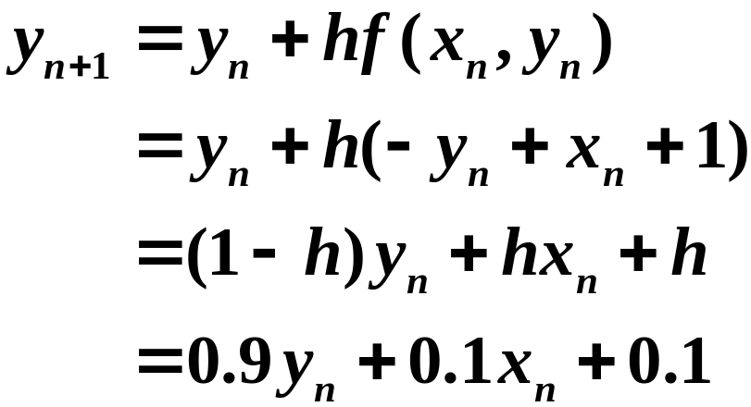

用欧拉法、向后欧拉法、梯形法求解初值问题：
取 h = 0.1，计算到 x = 0.5，并与精确解进行比较
解：由已知条件可得：h = 0.1，x₀ = 0， y₀ = 1，
f (x, y) = − y + x + 1
欧拉法：

Slide 13
欧拉法代码：
a=0;
b=0.5;
n=5;
h=(b-a)/n;
x=linspace(a,b,n+1);
y=zeros(size(x));
y(1)=1;
%f=@(x,y)(-y+x+1);
for k=1:n
y(k+1)=y(k)+h*(-y(k)+x(k)+1);
% y(k+1)=y(k)+h*f(x(k),y(k));
end
x
y
plot(x,y)

Slide 14
运行结果：
x =
0 0.1000 0.2000 0.3000 0.4000 0.5000
y =
1.0000 1.0000 1.0100 1.0290 1.0561 1.0905

Slide 15
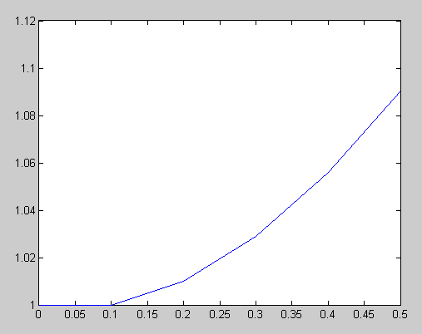

Slide 16
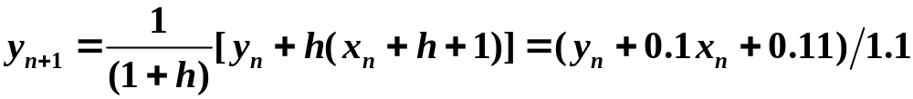
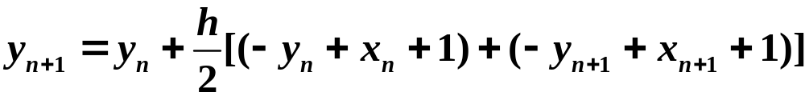
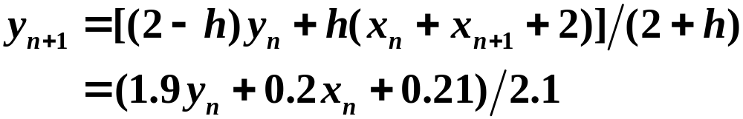
向后欧拉法：
化简得：
梯形公式：

Slide 17

计算结果：
x_{n} | 欧拉法 y_{n} | 向后欧拉 y_{n} | 梯形法 y_{n} | 精确解 y (x_{n})
0.0 | 1 | 1 | 1 | 1
0.1 | 1.000000 | 1.009091 | 1.004762 | 1.004837
0.2 | 1.010000 | 1.026446 | 1.018594 | 1.019731
0.3 | 1.029000 | 1.051315 | 1.040633 | 1.040818
0.4 | 1.056100 | 1.083014 | 1.070097 | 1.070320
0.5 | 1.090490 | 1.120922 | 1.106278 | 1.106531
>> y=dsolve('Dy=-y+x+1','y(0)=1','x')
本题的精确解为：

Slide 18

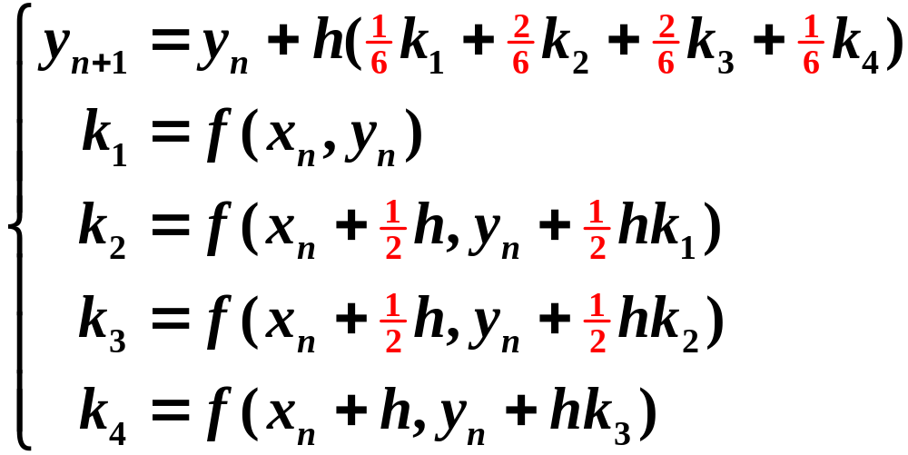
3、使用泰勒公式
以此方法为基础，有龙格-库塔法、线性多步法等方法。
标准四阶龙格-库塔公式

Slide 19
a=0;
b=0.5;
n=5;
h=(b-a)/n;
x=linspace(a,b,n+1);
y=zeros(size(x));
y(1)=1;
f=@(x,y)(-y+x+1);
for k=1:n
s1=f(x(k),y(k));
s2=f(x(k)+h/2,y(k)+h*s1/2);
s3=f(x(k)+h/2,y(k)+h*s2/2);
s4=f(x(k)+h,y(k)+h*s3);
y(k+1)=y(k)+h*(s1+2*s2+2*s3+s4)/6;
end
x
y
plot(x,y)
4阶龙格库塔法代码

Slide 20
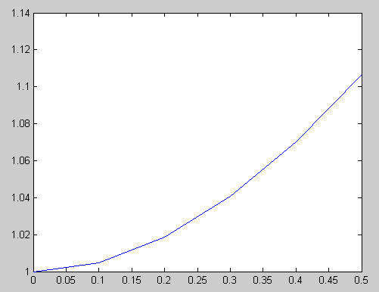

Slide 21
4、数值公式的精度
当一个数值公式的局部截断误差可表示为O（h^{k+1}）时（k为正整数，h为步长），称它是一个k阶公式。
k越大，则数值公式的精度越高。
欧拉法是一阶公式，改进的欧拉法是二阶公式。
龙格-库塔法有二，三，四阶公式。
线性多步法有四阶阿达姆斯外插公式和内插公式,辛普生公式，米尔尼公式等。

Slide 22
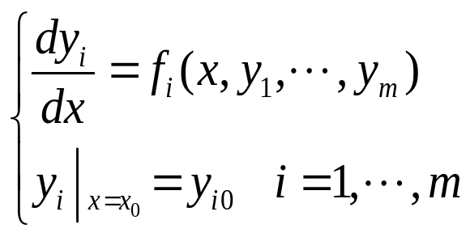
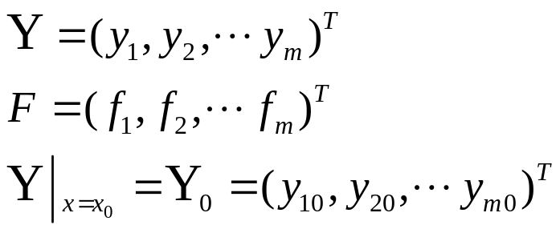
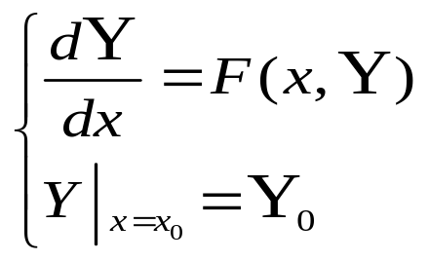
一阶方程组的数值方法
考虑一阶常微分方程组的初值问题
(1)
(1)式可用向量形式表示
令
(2)
(2)形式上同单个方程类似，只将Y, F看成向量，单个方程的数值方法均适用于(2),相应的理论也类似。

Slide 23
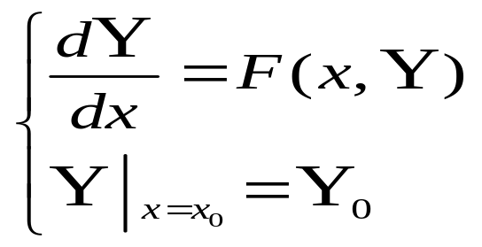

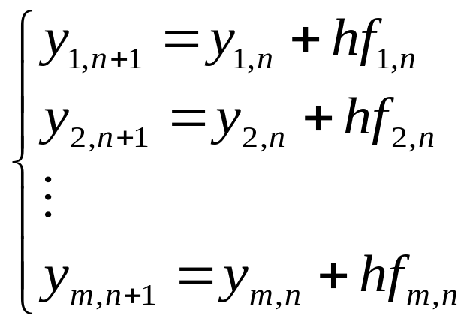
求初值问题
(2)
的欧拉公式，梯形公式和四阶Runge-Kutta公式。
欧拉公式向量形式
欧拉公式分量形式

Slide 24
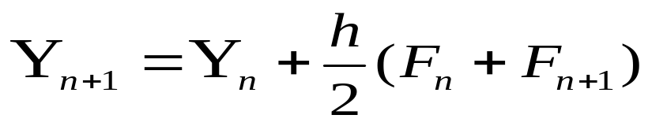
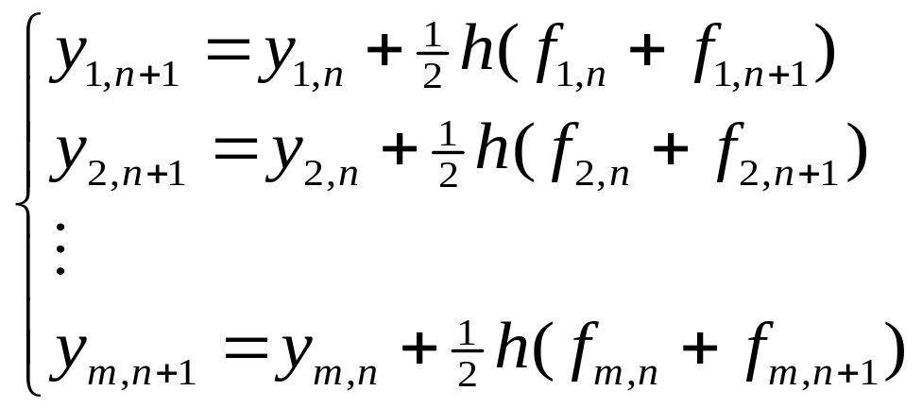
梯形公式向量形式
梯形公式分量形式

Slide 25
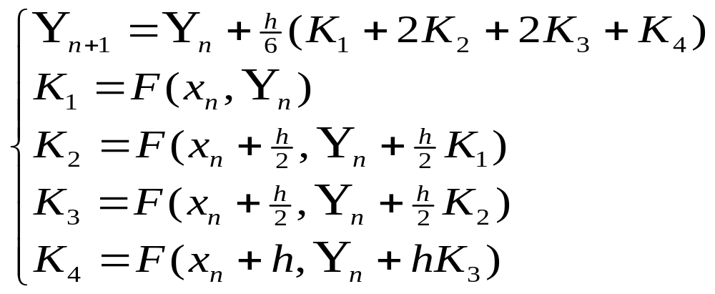
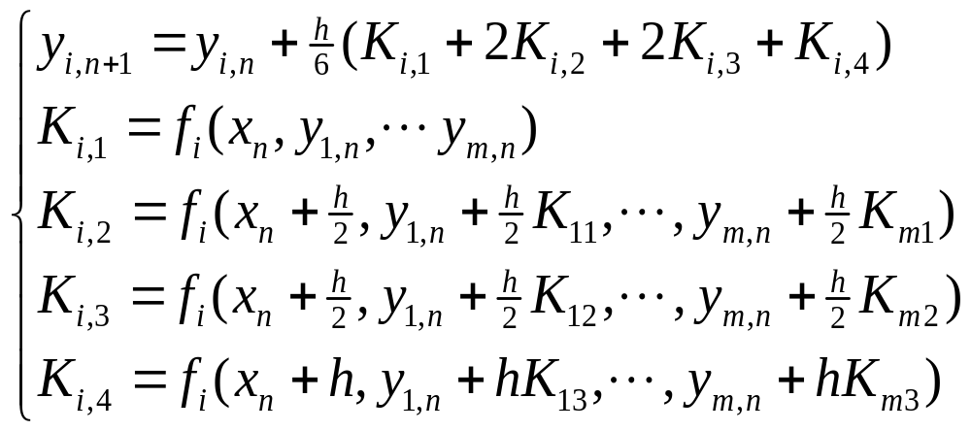
Runge-Kutta公式向量形式
Runge-Kutta公式分量形式

Slide 26
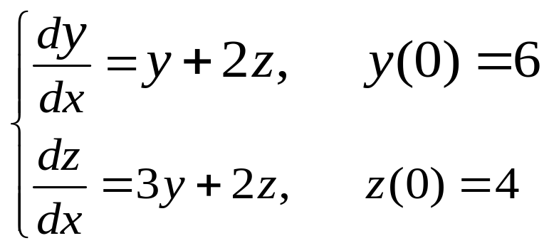

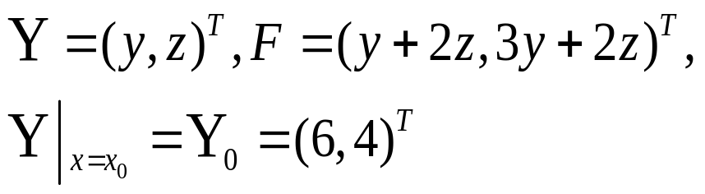
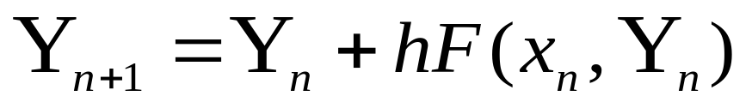
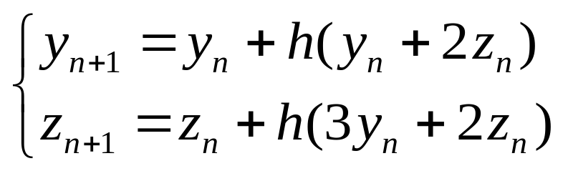
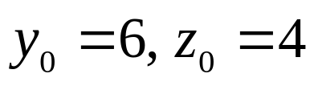
例：用欧拉公式求解区间[0.00 , 0.20]内初值问题
的数值解，步长 h = 0.02。
解：
其中
Euler公式向量形式
Euler公式分量形式

Slide 27
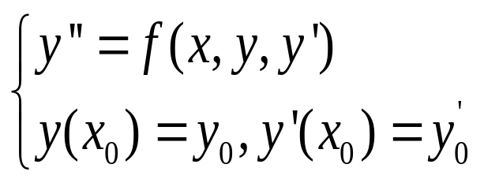
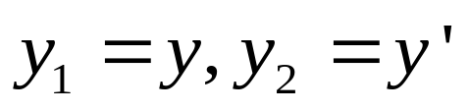
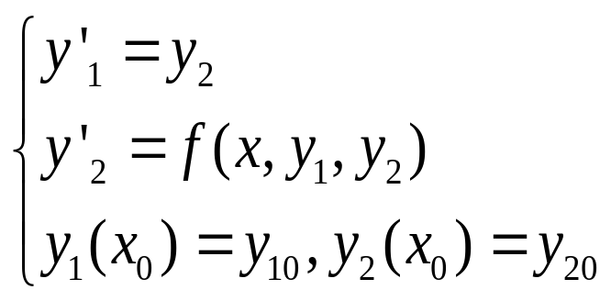

2阶（高阶）微分方程初值问题
引入新的变量
将2阶微分方程化为一阶方程组
其中

Slide 28

其中
Euler公式向量形式
Euler公式分量形式

Slide 29



例：用Euler法解边值问题(取h=0.1)
解: 令
方程化为一阶方程组
Euler公式

Slide 30
（三）用Matlab软件求常微分方程的数值解
[t，y]=solver（’f’,ts,y₀,options）
ode45 ode23 ode113ode15sode23s
由待解方程写成的m-文件名
ts=[t₀，t_{f}]，t_{0、}t_{f}为自变量的初值和终值
函数的初值
自变量值
函数值
ode23：组合的2/3阶龙格-库塔-芬尔格算法
ode45：运用组合的4/5阶龙格-库塔-芬尔格算法
用于设定误差限(缺省时设定相对误差10⁻³, 绝对误差10⁻⁶),
命令为：options=odeset（’reltol’,rt,’abstol’,at）,
rt，at：分别为设定的相对误差和绝对误差.

Slide 31


Slide 32
注意:
1、在解n个未知函数的方程组时，y₀和y均为n维向量，m-文件中的待解方程组应以y的分量形式写成.
2、使用Matlab软件求数值解时，高阶微分方程必须等价地变换成一阶微分方程组.

Slide 33

[t，y]=solver（’f’,ts,y0,options）
函数f也可以用inline命令定义。
x=[ 0 0.0400 0.0900 0.1400 0.1900 0.2400 0.2900
0.3400 0.3900 0.4400 0.4900 0.5000]’
y=[1.0000 0.9247 0.8434 0.7754 0.7199 0.6764 0.6440
0.6222 0.6105 0.6084 0.6154 0.6179]’

Slide 34


例4
解: 令
则微分方程变为一阶微分方程组：
1、建立m-文件vdp.m如下：
function dy=vdp(t,y)
dy=zeros(2,1);
dy(1)=y(2);
dy(2)=1000*(1-y(1)^2)*y(2)-y(1);
2、取t₀=0，t_{f}=3000，输入命令：
[T,Y]=ode15s('vdp',[0 3000],[2 0]);
plot(T,Y(:,1),'-')
function dy=vdp(t,y)
dy=[y(2);1000*(1-y(1)^2)*y(2)-y(1)];
3、结果如图

Slide 35

fun=inline('[y(2); 1000*(1-y(1)^2)*y(2)-y(1)]','t','y')
[T,Y]=ode15s(fun,[0 3000],[2 0]);
plot(T,Y(:,1),'-')
3、结果如图

Slide 36


解 1、建立m-文件rigid.m如下：
function dy=rigid(t,y)
dy=zeros(3,1);
dy(1)=y(2)*y(3);
dy(2)=-y(1)*y(3);
dy(3)=-0.51*y(1)*y(2);
2、取t₀=0，t_{f}=12，输入命令：
[T,Y]=ode45('rigid',[0 12],[0 1 1]);
plot(T,Y(:,1),'-',T,Y(:,2),'*',T,Y(:,3),'+')
3、结果如图
图中，y₁的图形为实线，y₂的图形为“*”线，y₃的图形为“+”线.

Slide 37


Slide 38




Matlab命令
function dy=sir(t,y)
dy=[y(2)*y(1)-0.3*y(1);-y(2)*y(1)]
[T,Y]=ode45('sir',[0:1:45],[0.02 0.98])
clc
clear
h=1;
i(1)=0.02;
s(1)=0.98;
for n=1:45
i(n+1)=i(n)+h*(s(n)*i(n)-0.3*i(n));
s(n+1)=s(n)+h*(-s(n)*i(n));
end
i
s
Matlab编程，欧拉方法求解
欧拉法精度不高

Slide 39


Slide 40




导弹追踪问题
设位于坐标原点的甲舰向位于x轴上点A(1, 0)处的乙舰发射导弹，导弹头始终对准乙舰.如果乙舰以最大的速度v₀(是常数)沿平行于y轴的直线行驶，导弹的速度是5v₀，求导弹运行的曲线方程.又乙舰行驶多远时，导弹将它击中？
解法一（解析法）

Slide 41



由(1),(2)消去t整理得模型:
x=linspace(0,1,11);
轨迹图见程序
y=-(5/8)*((1-x).^(4/5))+(5/12)*((1-x).^(6/5))+5/24;
plot(x,y)

Slide 42


Slide 43



解法二(数值解)
令y₁=y,y₂=y’，将方程（3）化为一阶微分方程组。
1.建立m-文件eq1.m
function dy=eq1(x,y)
dy=zeros(2,1);
dy(1)=y(2);
dy(2)=1/5*sqrt(1+y(2)^2)/(1-x);
2. 取x₀=0，x_{f}=0.9999，建立主程序ff6.m如下：
x0=0,xf=0.9999
[x,y]=ode15s('eq1',[x0 xf],[0 0]);
plot(x,y(:,1),'b.')
hold on
y=0:0.01:2;
plot(1,y,'b*')
结论: 导弹大致在（1，0.2）处击中乙舰

Slide 44


Slide 45
常微分方程组的数值方法案例：
1. 2007年全国大学生数学建模大赛A题：
中国人口增长预测—常微分方程组求解
2. 传染病模型：SIR模型求解

Slide 46















偏微分方程数值解
常采用差分或者有限元离散及线性代数方程组求解。
对于一维常系数热传导方程的初边值问题
Step1 区域剖分：矩形网格剖分
Step2 微分方程离散：差商代替导数
Step3 初始、边界条件离散：差商代替导数
Step4 数值解计算：求解离散系统问题
差分格式的构造。
t
t_{n+1}
t_{n}
k
0
1
x
古典显格式
网格比
h
X_{m-1}
x_{m}
X_{m+1}

Slide 47









偏导数的差分近似及相应的截断误差阶
偏导数
有限差分逼近
误差阶

Slide 48







偏导数的差分近似及相应的截断误差阶
偏导数
有限差分逼近
误差阶
案例：2018年高教社杯全国大学生数学建模竞赛题目
A题 高温作业专用服装设计

